Slide 1
كتابة السيرة الذاتية

Slide 2
إعداد الطالبات
أسماء
البندري البيشي
بدور الحسن
حنان القحطاني
سمر العتيبي
نوال المطيري
هديل العامر

Slide 3
كتابة السيرة الذاتية
تعريفها /
هي بطاقة تعريف تتضمن معلومات تفصيلية موثقة يدونها الشخص عن نفسه, وعلمه وقدراته وخبراته ومؤهلاته وعمله ..الخ.
فائدتها /
تُعَرِّف جهةً ما بمستوى هذا الشخص الذي يرغب في التقدم لوظيفة, أو المشاركة في مسابقة أو مشروع.

Slide 4
كتابة السيرة الذاتية
عنصرها /
تشتمل السيرة الذاتية على عناصر أبرزها:
المعلومات الشخصية.
المؤهلات العلمية.
الخبرات.

Slide 5
كتابة السيرة الذاتية
الدورات التدريبية.
المهارات التي يجيدها.
الهوايات الخاصة به.
اللغات التي يتقنها.
أسماء المُعرِّفين وعناوينهم.

Slide 6
كتابة السيرة الذاتية
مواصفاتها /
صدق المعلومات ودقتها.
تنظيم المعلومات وترتيبها وفق العناصر والعناوين التي يشتمل عليها نموذج السيرة الذاتية.
أن تكون المعلومات المتصلة بالسيرة الذاتية ذات علاقة بمتطلبات الأمر المتقدم له صاحب الشأن.

Slide 7
كتابة السيرة الذاتية
الوضوح في تقديم المعلومات.
سلامة اللغة و جمال الخط وحسن التنسيق.
توثيق المعلومات الواردة في السيرة الذاتية بإرفاق صور مصدقة من الشهادات والخبرات والدورات التدريبية والنشاطات وخطابات الشكر والتقدير الحاصل عليها.

Slide 8
كتابة السيرة الذاتية
نموذج السيرة الذاتية /

Slide 9

المعلومات الشخصية: الاسم: تاريخ الميلاد: مكان الميلاد: الحالة الاجتماعية: العنوان: ص ب المدينة: الدولة: رقم الهاتف: الجوال: بريد الإلكتروني:
المؤهلات العلمية (بدءاً بأعلى مؤهل, ثم الأدنى): اسم الشهادة, التخصص, المؤسسة التعليمية, تاريخ الحصول عليها, التقدير.
الخبرات العملية: المكان, المدة.

Slide 10
الدورات التدريبية: اسم الدورة, مدتها, مقر انعقادها, تاريخ حضورها.
المهارات والهوايات: مثل: الطباعة على الحاسوب. العمل على برنامج الفوتوشوب. العلاقات العامة.
اللغات: اسم اللغة, دورة إتقان مهاراتها (القراءة والكتابة والمحادثة)
أسماء المُعرِّفين وعناوينهم:
المرفقات:

Slide 11
نماذج متعددة في كتابة السيرة الذاتية /

Slide 12
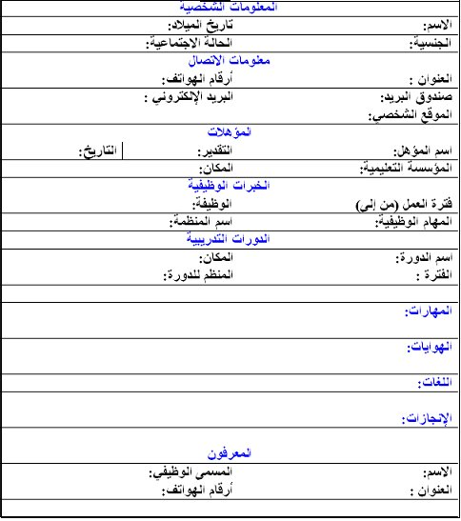

Slide 13
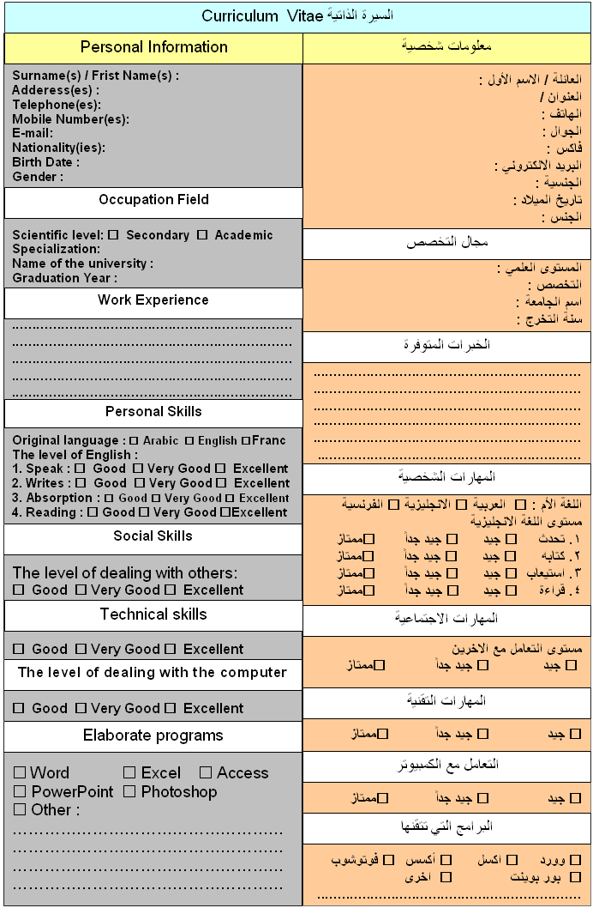

Slide 14
